Slide 1
La Vie Quotidienne
au Bois Mocqua
JUILLET 2021
Les activités sont programmées du lundi au vendredi de 10h00 à 18h00.
Elles sont proposées en petits groupes ou individuellement.

Slide 2
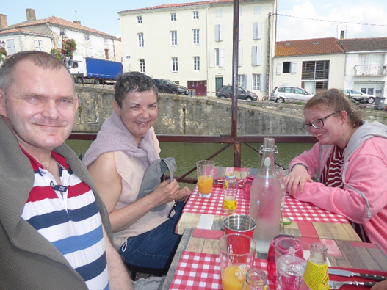
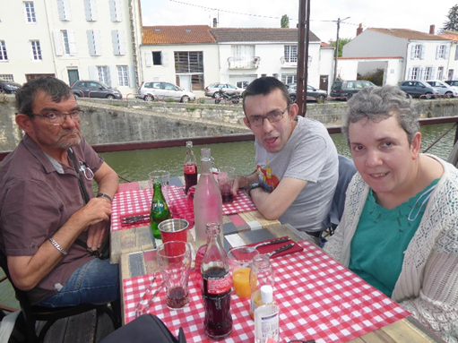
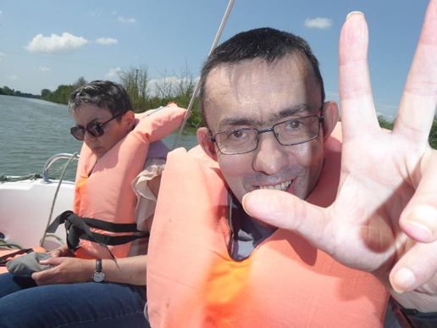
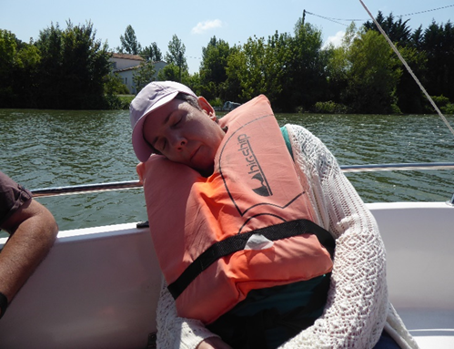
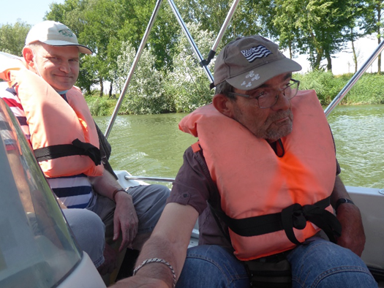
Sorties extérieures :
Les sorties se poursuivent tout l’été.
Le 26 juillet, une sortie avec repas au bord de l’eau et promenade en bateau était organisée à Marans.

Slide 3
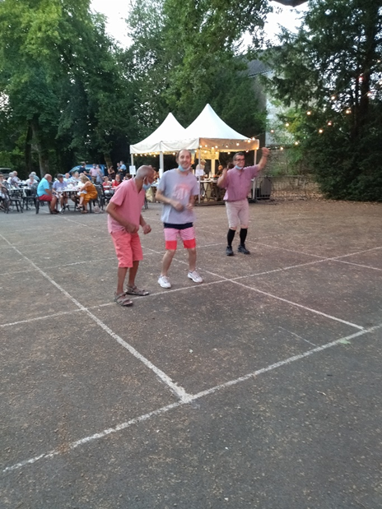
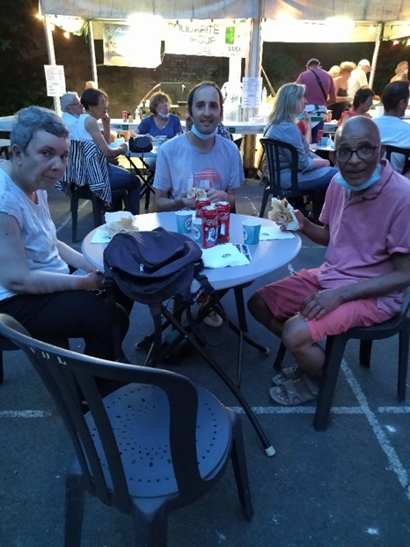
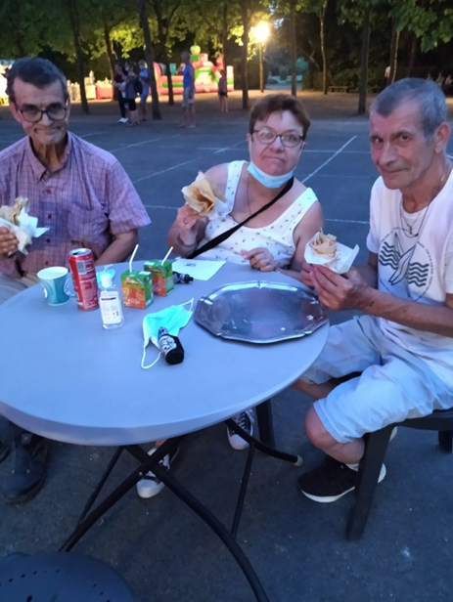
Jeudi de l’été :
Tous les ans, la Mairie de Luçon organise « Les jeudis de l’été » dans les rues du centre-ville. De nombreux spectacles musicaux sont proposés, gratuitement, aux visiteurs, dans différents endroits de la ville.
Cette année, en raison des conditions sanitaires, quelques concerts sont proposés dans le Jardin Dumaine, les 22 et 29 juillet, et 19 août.
Les résidents qui le souhaitent sont accompagnés pour profiter de ces spectacles.
Sortie du 22 juillet :

Slide 4
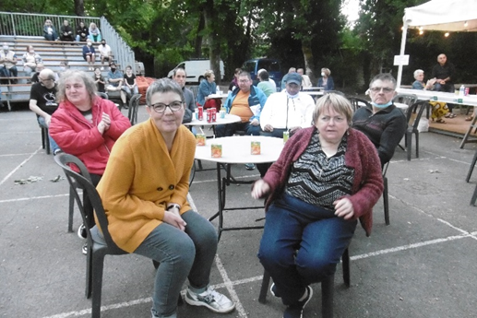
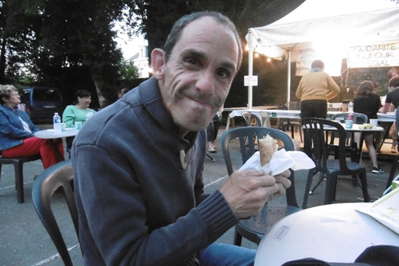
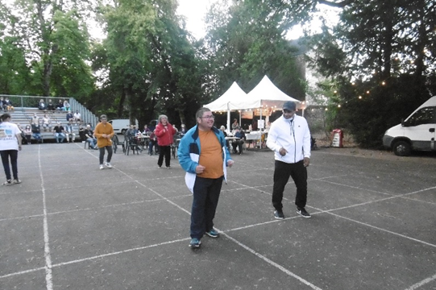
Sortie du 29 juillet :

Slide 5
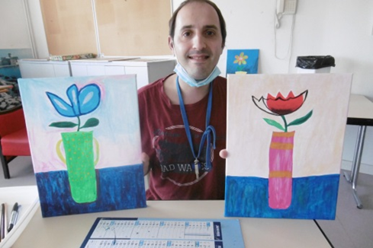
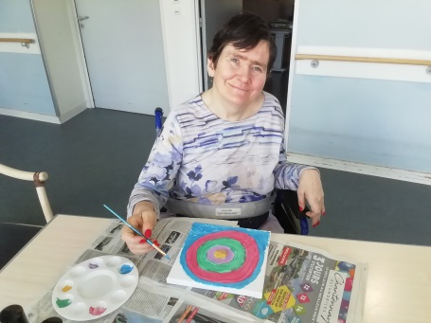
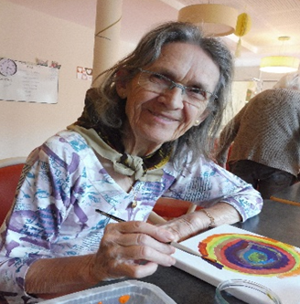
Projet « Les résidents font de l’art » :
Depuis plusieurs mois, quelques résidents des EHPAD La Roseraie, l’Olivier et du foyer de vie du Bois Mocqua créent des peintures sur toiles pour embellir leur lieu de vie. A ce jour, plusieurs tableaux sont déjà réalisés.
L’ensemble des œuvres seront exposées dans les résidences. Les familles et la population Luçonnaise pourront les découvrir lors d’un vernissage.
Foyer Bois Mocqua
EHPAD L’Olivier
EHPAD La Roseraie

Slide 6
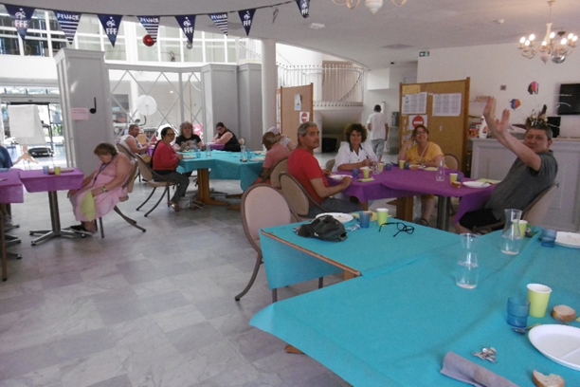
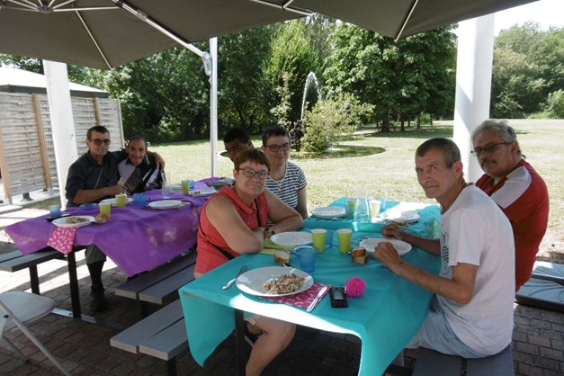
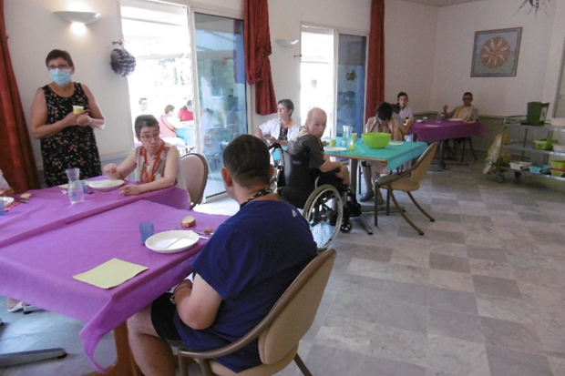
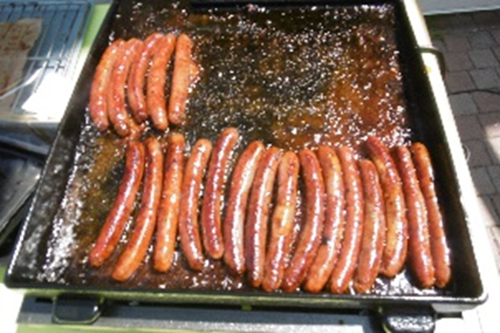
Grillades :
Le 21 juillet, un repas « grillades » a été organisé à la résidence.
Le repas était fourni par les cuisines de l’hôpital ; les saucisses et merguez ont été cuites sur place, par le personnel présent.
Prochain repas à thème le 20 août pour des « moules / frites ».

Slide 7
PLANIFICATION D’ACTIVITES POUR LE MOIS D’AOUT
Les activités peuvent être modifiées en fonction de la météo.
Des visios sont programmées en fonction des demandes des résidents et des familles.
- 2 : soins esthétiques
- 4 : pique-nique
- 5 : menuiserie, sports
- 6 : pétanque
- 10 : osez bouger
- 11 : pique-nique
- 12 : détente
- 16 : zumba
- 19 : randonnée
- 24 : zumba
- 25 : pique-nique
- 27 : cuisine du déjeuner pour un groupe de 5 résidents
- 30 : détente
- 31 : pique nique
Veillées « Jeux d’été et glaces » : 7, 14, 21 et 28 août

